Slide 1
Chào mừng các con
đến với tiết học hôm nay

Slide 2


Tiếng Việt
Mục tiêu
ut ưt
bút dứt bút chì nứt nẻ
Trận đấu thật gay cấn…
ut ưt bút chì mứt dừa

Slide 3

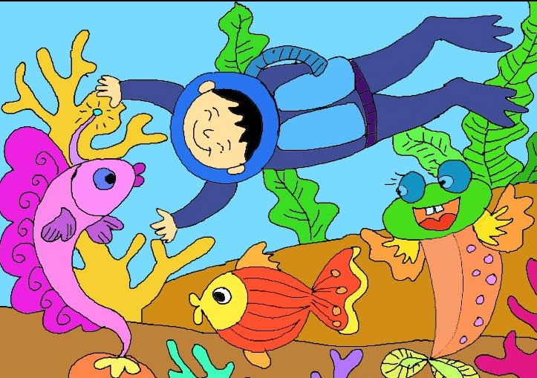
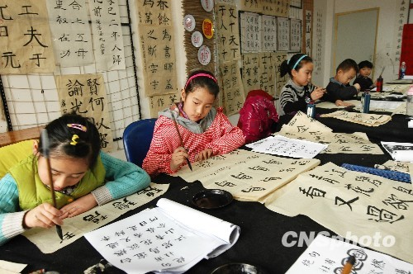
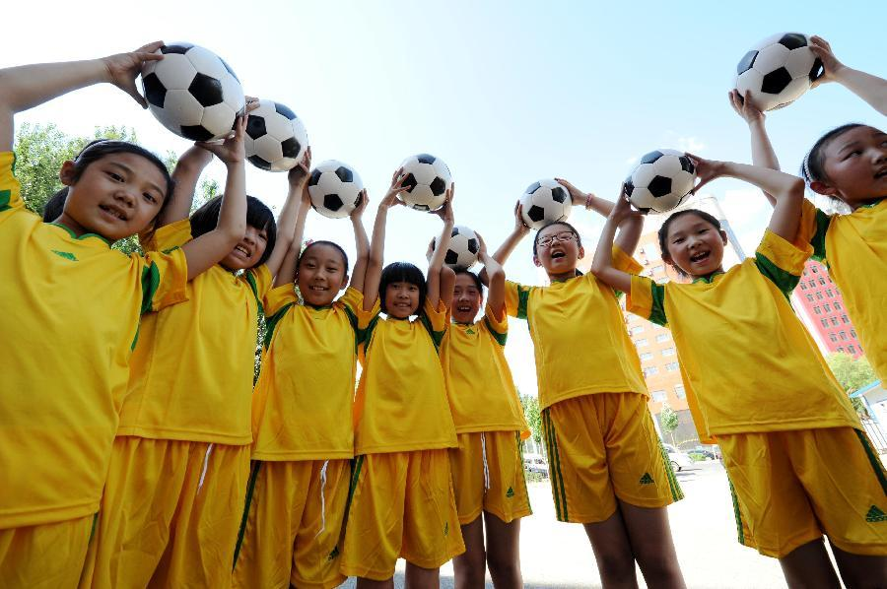
thịt bò
chúc tết
hò hét
con vịt
dệt vải
mùi khét

Slide 4
Tết đến thật gần. Cái rét vẫn đậm. Mấy cây đào đã chi chít lộc non. Vài nụ tròn đỏ thắm vừa hé nở. Rồi trời ấm dần, đàn én nhỏ lại ríu rít bay về, náo nức đón chào năm mới.

Slide 5
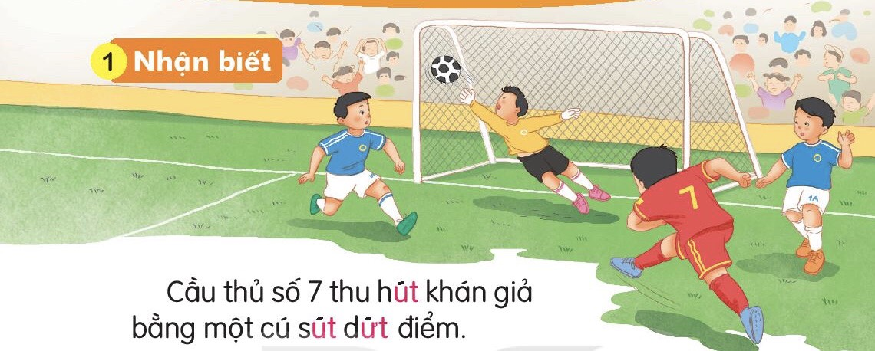
Cầu thủ số 7 thu hút khán giả bằng một cú sút dứt điểm.
hút
sút
dứt

Slide 6
2. Đọc
ưt
ư
u
t
ut
t
s
ut
sút
bụt
hụt
lụt
sụt
dứt
mứt
nứt
sứt

Slide 7

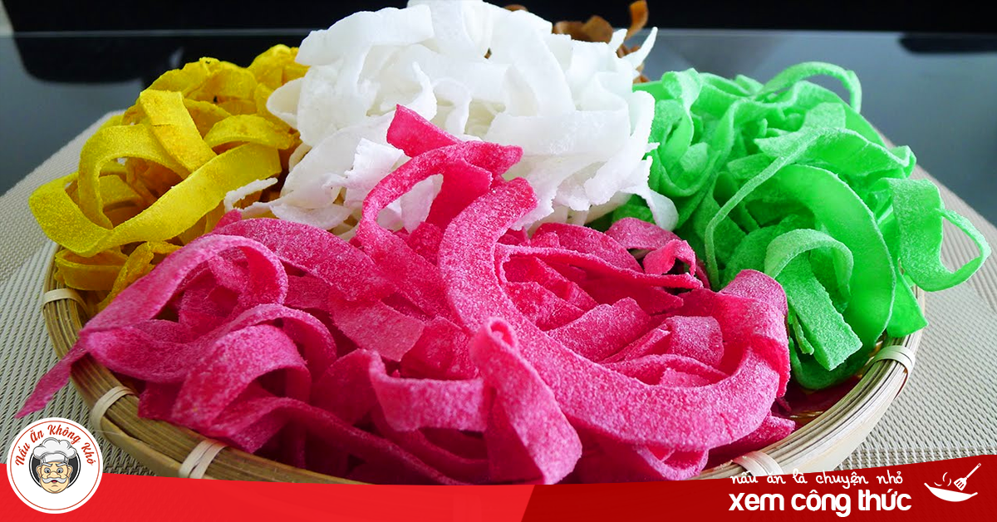
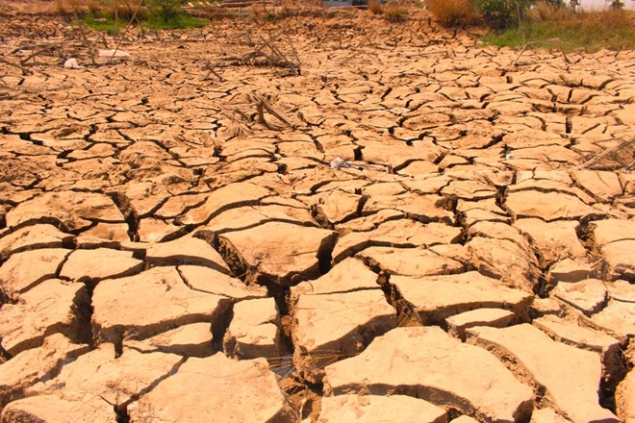
ut
bút chì
ưt
mứt dừa
nứt nẻ
ưt

Slide 8
nứt nẻ
mứt dừa
bút chì

Slide 9
ut
ưt
s
ut
sút
bụt
hụt
lụt
sụt
dứt
mứt
sứt
nứt
nứt nẻ
bút chì
mứt dừa

Slide 10
Viết bảng con

Slide 11


Slide 12
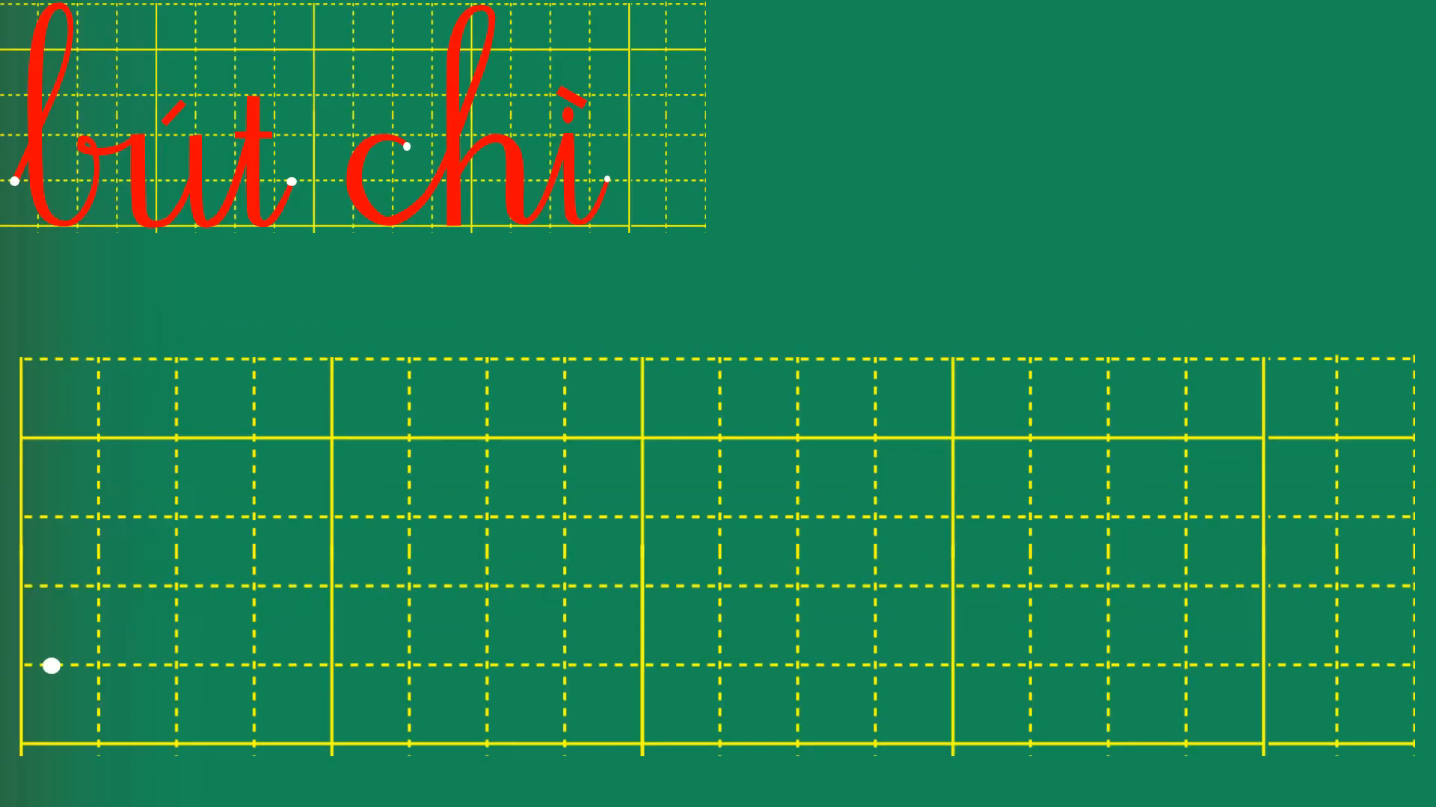

Slide 13
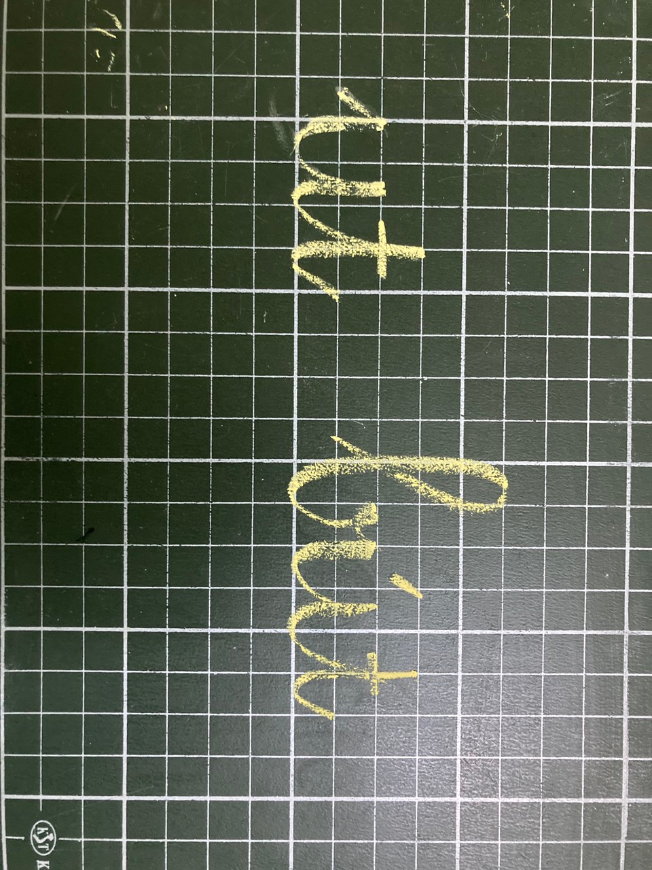

Slide 14


Slide 15
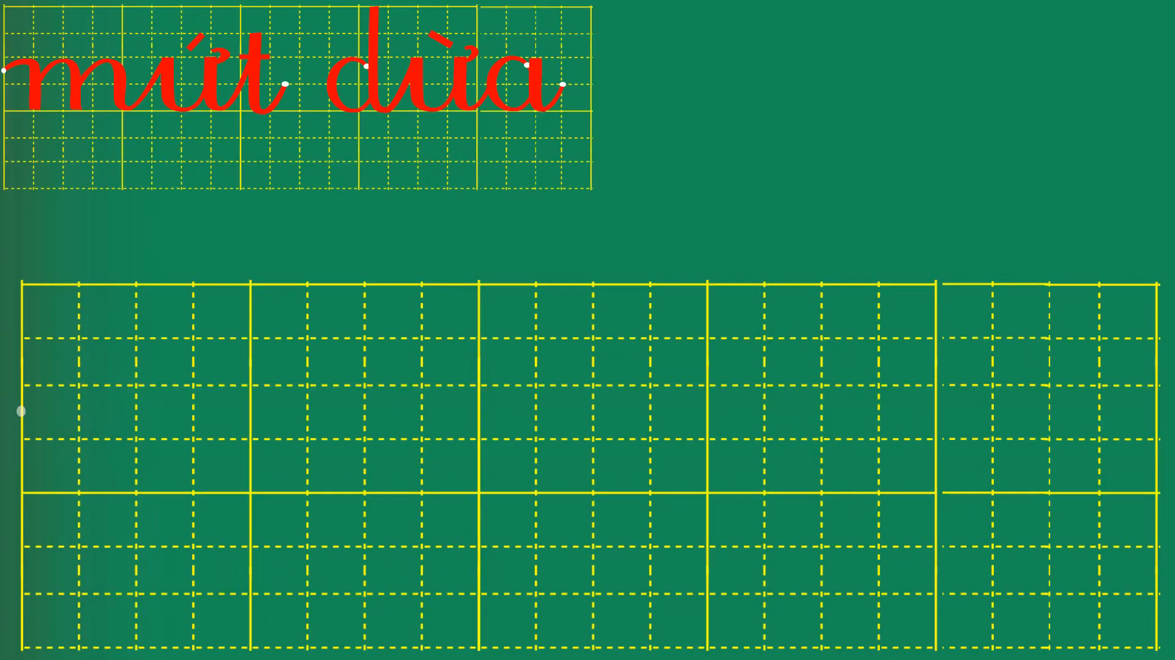

Slide 16
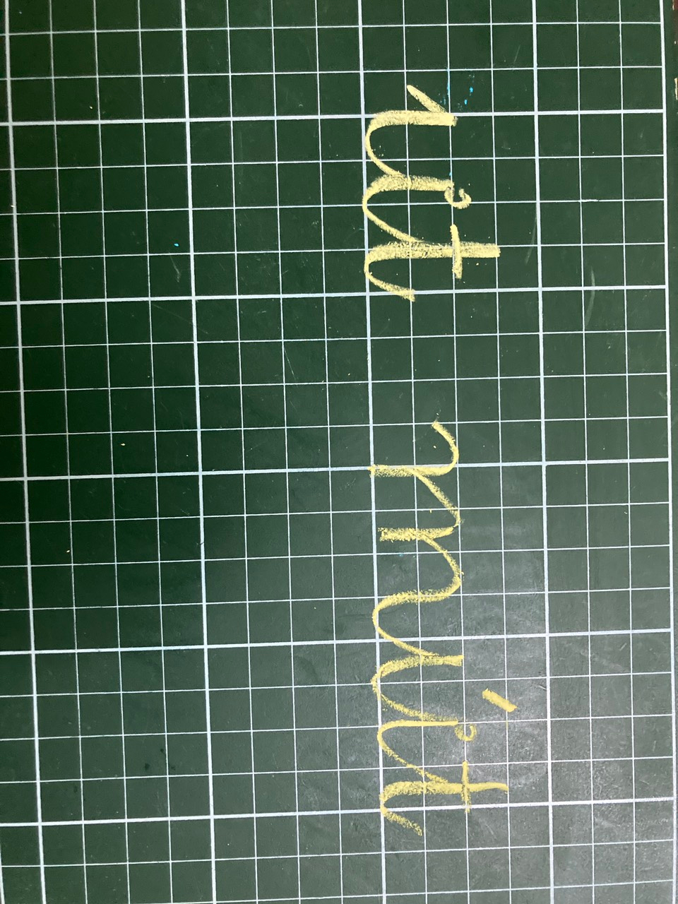

Slide 17



Slide 18
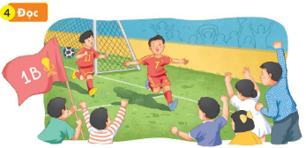
Trận đấu thật gay cấn. Lúc đầu, đội bạn chơi rất hay, đội nhà bị dẫn 1 bàn. Bất ngờ, cầu thủ số 7 sút xa, tỉ số là một đều. Phút chót, số 7 lại bứt phá. Khán giả hò reo, nhảy múa.

Slide 19
Trận đấu thật gay cấn. Lúc đầu, đội bạn chơi rất hay, đội nhà bị dẫn 1 bàn. Bất ngờ, cầu thủ số 7 sút xa, tỉ số là một đều. Phút chót, số 7 lại bứt phá. Khán giả hò reo, nhảy múa.
2
1
3
4
5

Slide 20
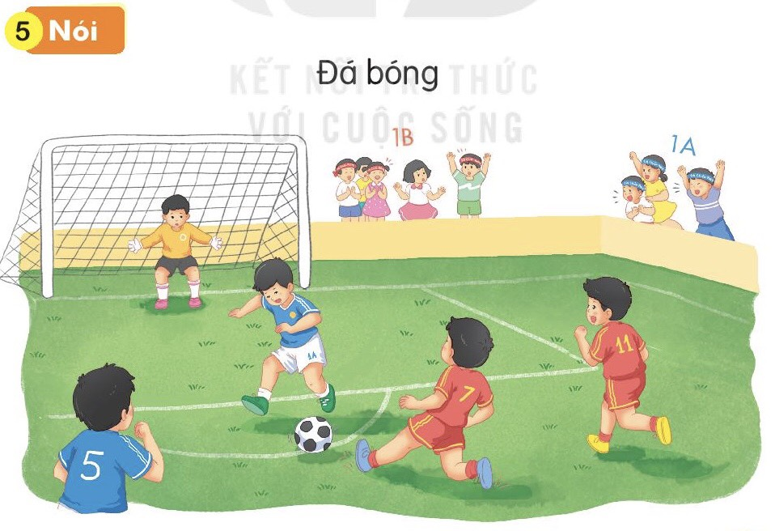

Slide 21
Hẹn gặp lại các con
trong tiết học sau

